Slide 1
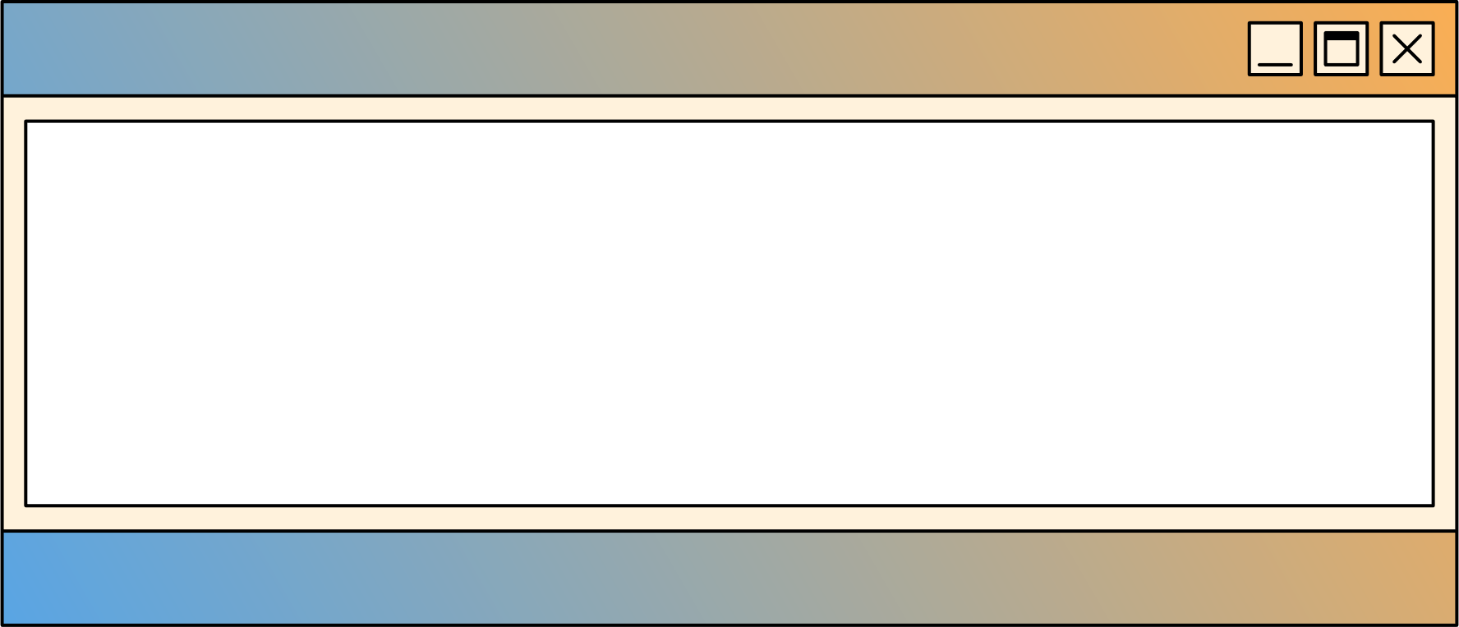


BÁO CÁO CUỐI KÌ
MÔN HỌC: QUẢN TRỊ HỆ THỐNG MẠNG
TRIỂN KHAI, QUẢN LÝ, CẤU HÌNH DISTRIBUTED FILE SYSTEM
(DFS)
NHÓM 7 : HUỲNH MINH PHƯỚC MẠC GIA HUY
ĐẶNG QUANG VINH

Slide 2
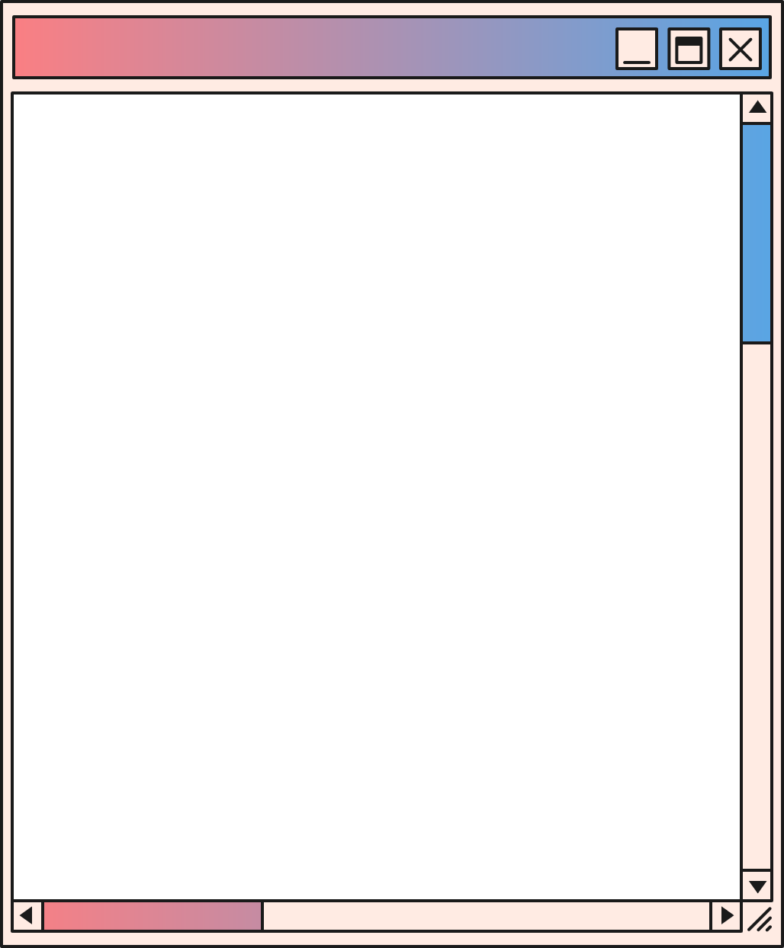

GIỚI THIỆU THÀNH VIÊN
NHÓM THỰC HIỆN: 7
THÀNH VIÊN: HUỲNH MINH PHƯỚC - 52100465 MẠC GIA HUY - 52100694
ĐẶNG QUANG VINH - 52100510
LỚP: 21050401
KHÓA: 25

Slide 3
BẢNG PHÂN CÔNG
Huỳnh Minh Phước | Mạc Gia Huy | Đặng Quang Vinh
Tìm hiểu lý thuyết, cách triển khai Thực hiện giao diện Thực hiện bằng powershell Làm latex | Tìm hiểu lý thuyết Thực hiện giao diện Làm latex Làm powerpoint | Tìm hiểu lý thuyết Thực hiện giao diện Làm powerpoint

Slide 4
Giới thiệu đề tài
Distributed File System
Yêu cầu mô hình và thực hiện
Thực hiện
Kết luận
I
II
III
IV
V

Slide 5
I. GIỚI THIỆU

Slide 6

Mục tiêu
Triển Khai Hiệu Quả
Cấu Hình Tối Ưu
Đảm Bảo Khả Năng Dự Phòng
Phương pháp
Nghiên cứu lý thuyết
Thực Hiện Thử Nghiệm
Vấn đề cần giải quyết
Tìm hiểu về lý thuyết về DFS (Distributed File System) và thực hiện quản lý, cấu hình DFS trên window server 2022. Sau cùng đưa ra những kết luận,bài học và kinh nghiệmvề việc thực hiện đề tài này

Slide 7
II. DISTRIBUTED FILE SYSTEM

Slide 8
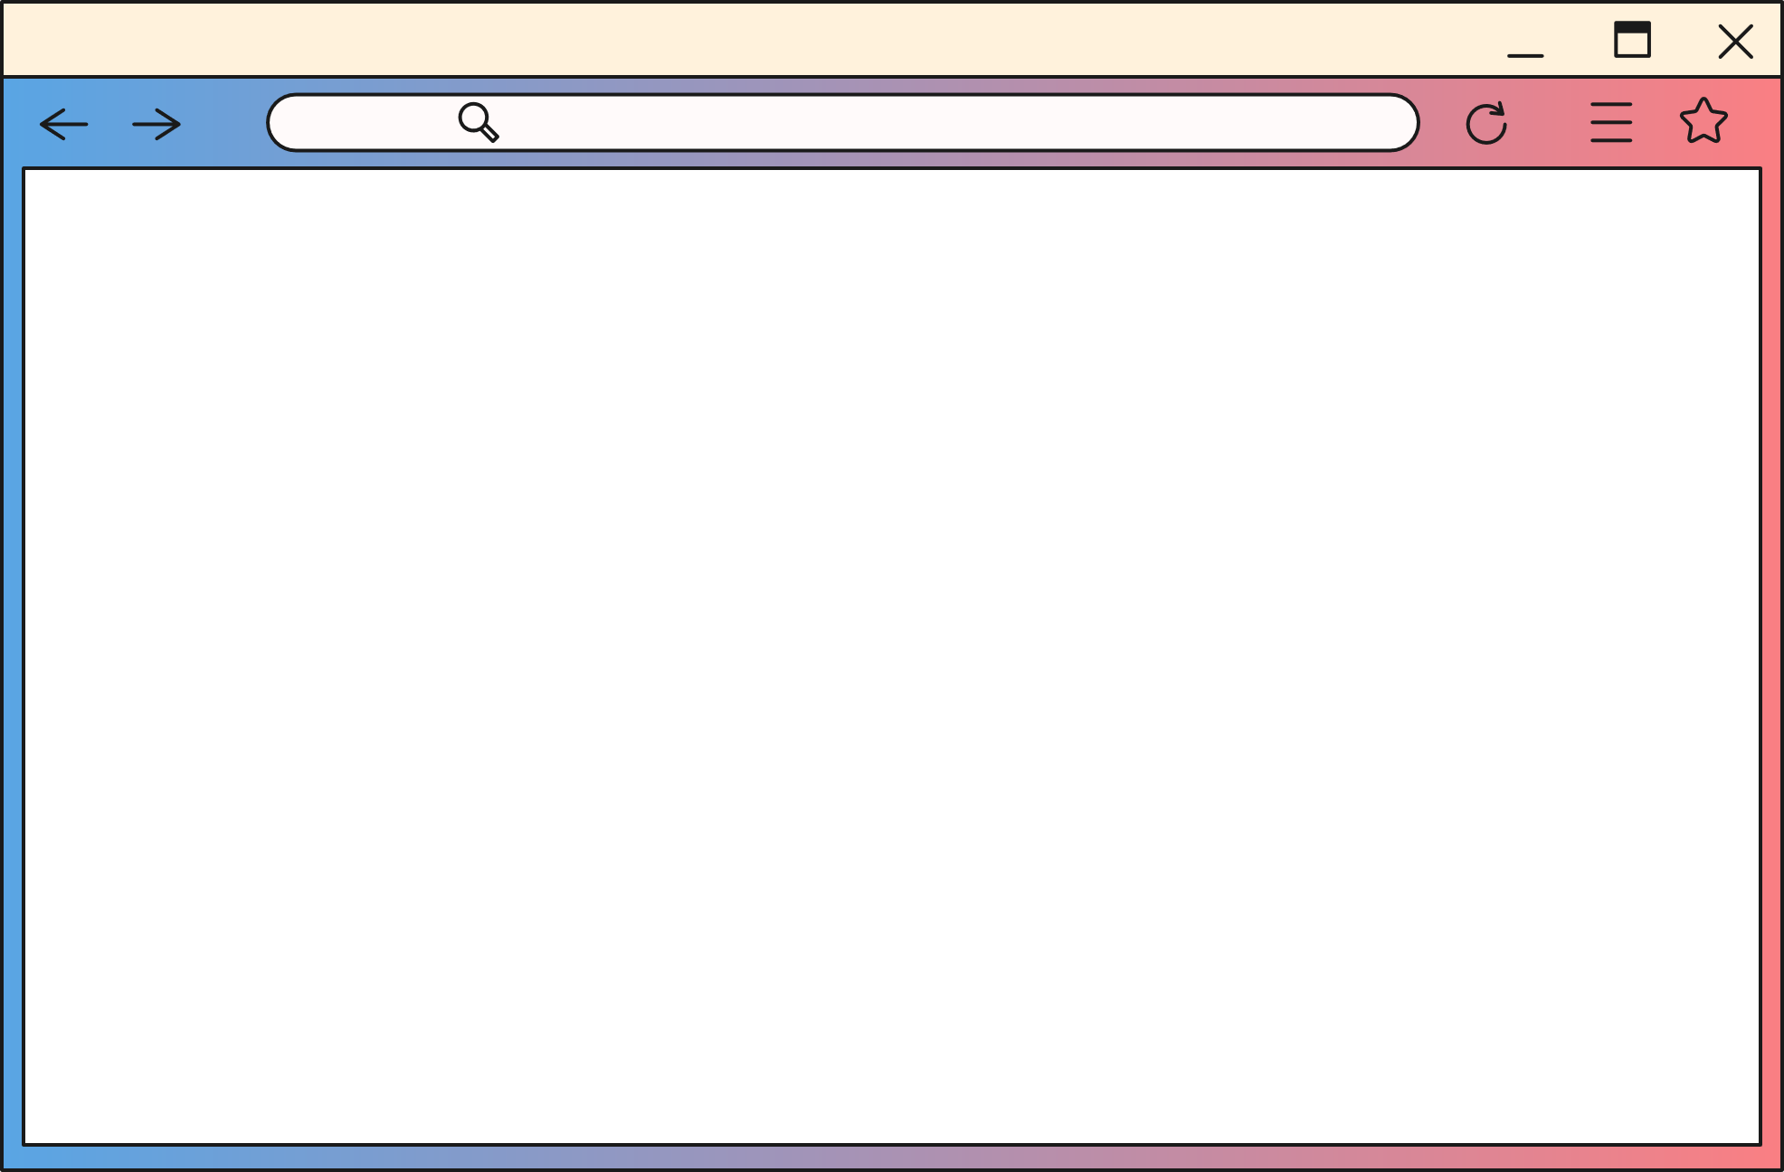
Khái niệm DFS
DFS là một hệ thống tập tin phân tán, thiết kế để quản lý và truy cập dữ liệu từ nhiều máy chủ như một hệ thống duy nhất.Nó cho phép người quản trị tập trung các dữ liệu nằm rời rạc trên các file server về một thư mục chung và thực hiện các tính năng replicate nhằm đảm bảo dữ liệu luôn sẵn sàng khi có sự cố về File Server. Bao gồm 2 tính năng : DFS Namespace và DFS Replication. Mục tiêu là tạo ra sự nhất quán và tiện ích trong việc quản lý dữ liệu trên môi trường mạng phức tạp

Slide 9
DFS Namespace và DFS Replication
DFS Bao gồm 2 tính năng chính đó là Namespace và Replication
Namespace (Không gian Tên): Là cách thức tổ chức và hiển thị cấu trúc thư mục và tập tin trong hệ thống DFS.
Cấu trúc DFS Namespace : bao gồm Namespace Server, Namespace Root folder, Folder,Folder Target.
Replication (Sao chép): Quá trình duyệt gửi dữ liệu từ máy chủ nguồn đến máy chủ đích để đảm bảo sự nhất quán và khả năng chịu lỗi.
Cấu trúc của DFS Replication
Replication group: là một nhóm chứa các thành viên là server, thực hiện replicate một hoặc nhiều folder với nhau.
Replicate folder: là các folder chứa các dữ liệu sẽ được replicate tới các server trong nhóm, cácreplicate folder này luôn đồng bộ với nhau giữa các server.

Slide 10
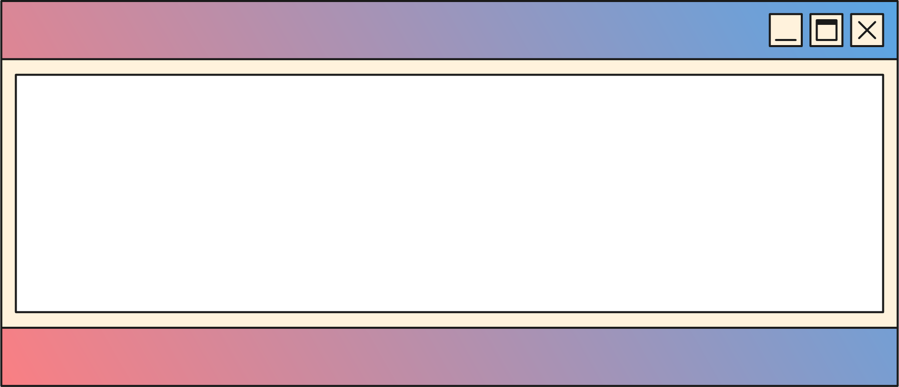
Các giải pháp của DFS:
Chia sẻ Tệp Tin Trên Các Chi Nhánh (Sharing File Across Branch Offices): DFS cung cấp khả năng tạo ra không gian tên tệp tin chung trên mạng, giúp người dùng ở các chi nhánh khác nhau truy cập tệp tin dễ dàng.
Thu Thập Dữ Liệu (Data Collection): DFS cho phép tổ chức tệp tin và thư mục theo cách giúp thu thập dữ liệu một cách hiệu quả.
Phân Phối Dữ Liệu (Data Distribution): DFS hỗ trợ phân phối dữ liệu trên mạng một cách đồng đều và an toàn.
+ Chia tải (Load Balancing)
+ Chịu lỗi (Fail Over):

Slide 11
III. YÊU CẦU VÀ MÔ HÌNH THỰC HIỆN

Slide 12
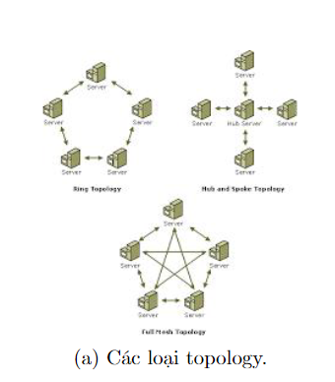
Yêu cầu để thực hiện DFS:
Số lượng File Server tối thiểu cần có 2 máy trở lên.Mỗi server vừa là file server vừa là namespace server. DFS sẽ có 2 loại root: Domain root: Là hệ thống DFS dựa trên nền Active Directory. Hệ thống DFS sẽ tự động đồng bộ giữa các Domain Controller và người dùng có thể truy xuất đến DFS thông qua đường dẫn \\domainname\dfsname. Stand-alone DFS: Là hệ thống DFS trên một máy Server Stand-alone. Người dùng truy xuất hệ thống DFS thông qua đường dẫn \\servername\dfsname. Replication Group: là thông số sẽ xác lập việc đồng bộ giữa các file server bao gồm 3 yếu tố: - Yếu tố 1: Các file server nào, đồng bộ các folder nào. - Yếu tố 2: Cơ sở cho hoạt động đồng bộ. Có thể chọn 1 trong 2:
+ Percent Bandwidth
+ Schedule
- Yếu tố 3: Topology : là cấu trúc mà các server trao đổi thông tin. Hub-Spoke: (Các Spoke đồng bộ về Hub), Full Mesh: (Bao nhiêu server cũng được), Custom

Slide 13
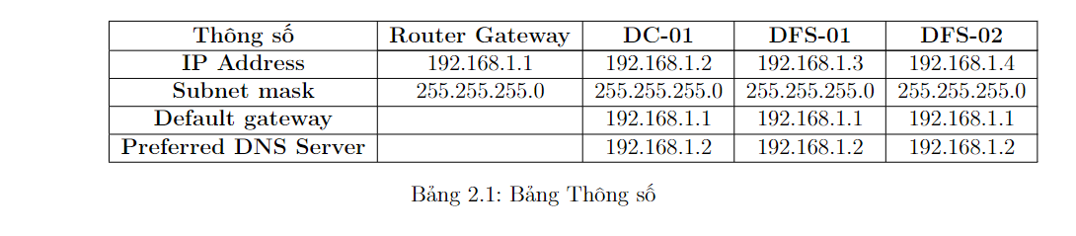
Mô hình thực hiện:
Mô hình thực hiện DFS sẽ bao gồm 3 máy server. 1 máy server domain controller và 2 file server để cấu hình DFS.

Slide 14
IV. THỰC HIỆN

Slide 15

Thực hiện bằng GUI
Triển khai dịch vụ AD
Đầu tiên cấu hình cài đặt địa chỉ ip cho DC-01 theo bảng IP 2.1
Cài đặt dịch vụ Active Directory Domain Services trên máy DC-01
Join máy server DFS-01 và DFS-02 vào Domain Controller
1. Join Client DFS-01 vào Domain
2.Thực hiện ping từ máy DFS-01 đên máy DC-01
3. Thực hiện join DFS-02 vào Domain Controller
Lưu ý :Nếu trong quá trình join domain gặp lỗi hay vẫn đề không thể join domain bạn có thể tắt ipv6 trên card mạng của cả 3 server đi. Kiểm tra lại cấu hình ip của cả 3 máy đúng như bảng ip. Sau đó thực hiện lệnh nslookup trên mỗi máy để kiểm tra và
join lại domain

Slide 16
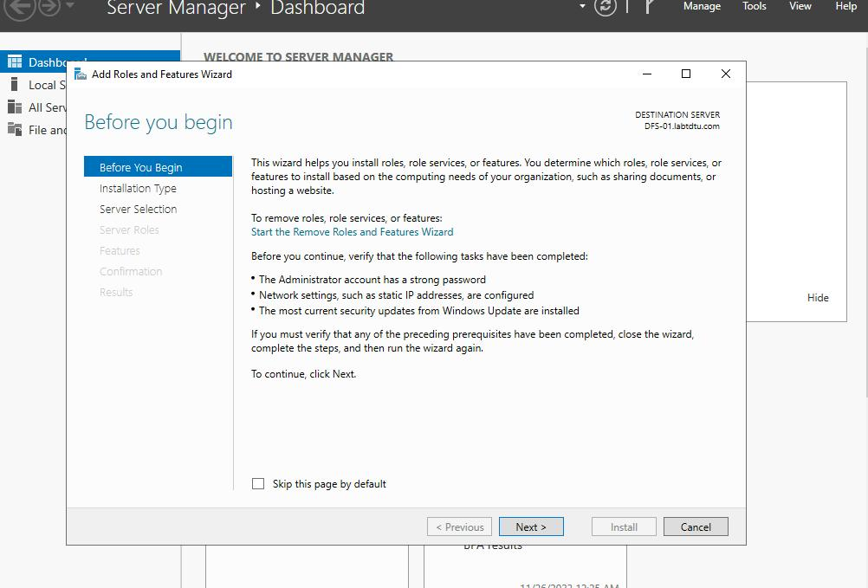
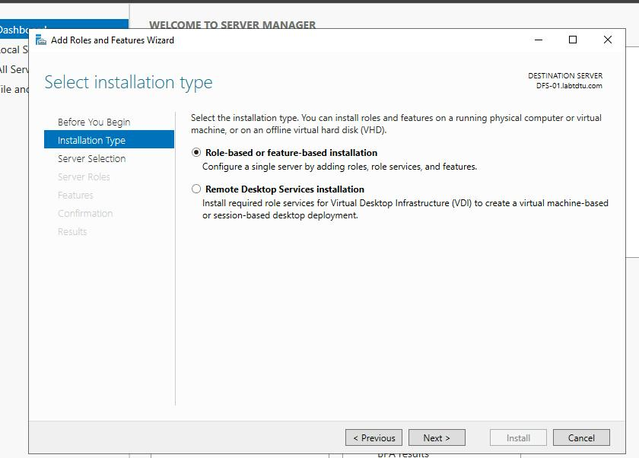
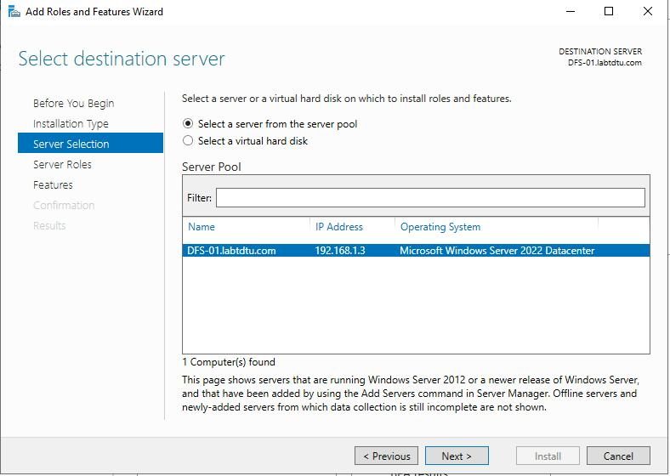
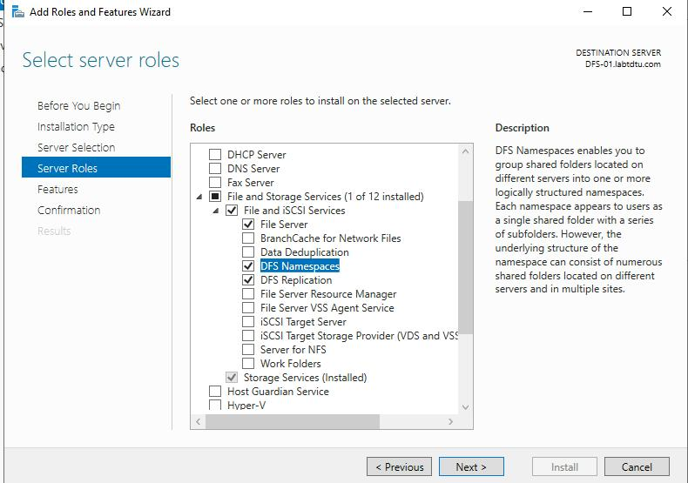
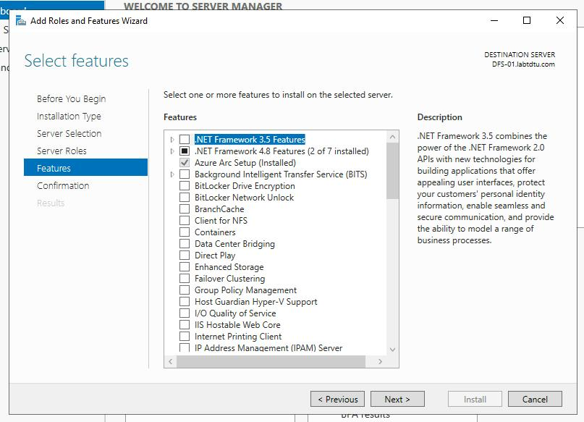
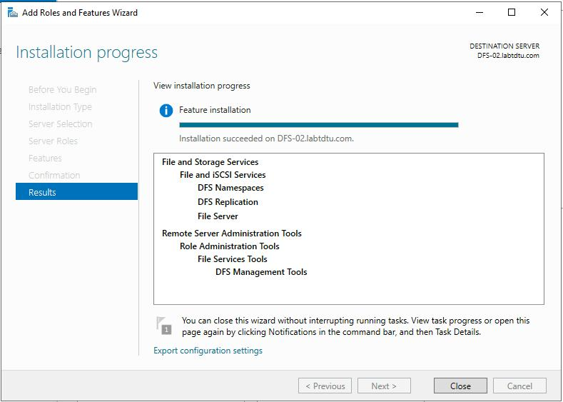
Triển khai Distributed File System
Cài đặt dịch vụ DFS:
Đối với máy DFS-01 lưu ý: không phải đăng nhập bằng tài khoản Administrator của máy DFS-01 mà
là đăng nhập bằng tài khoản Administrator của DC-01 của miền labtdtu.com

Slide 17
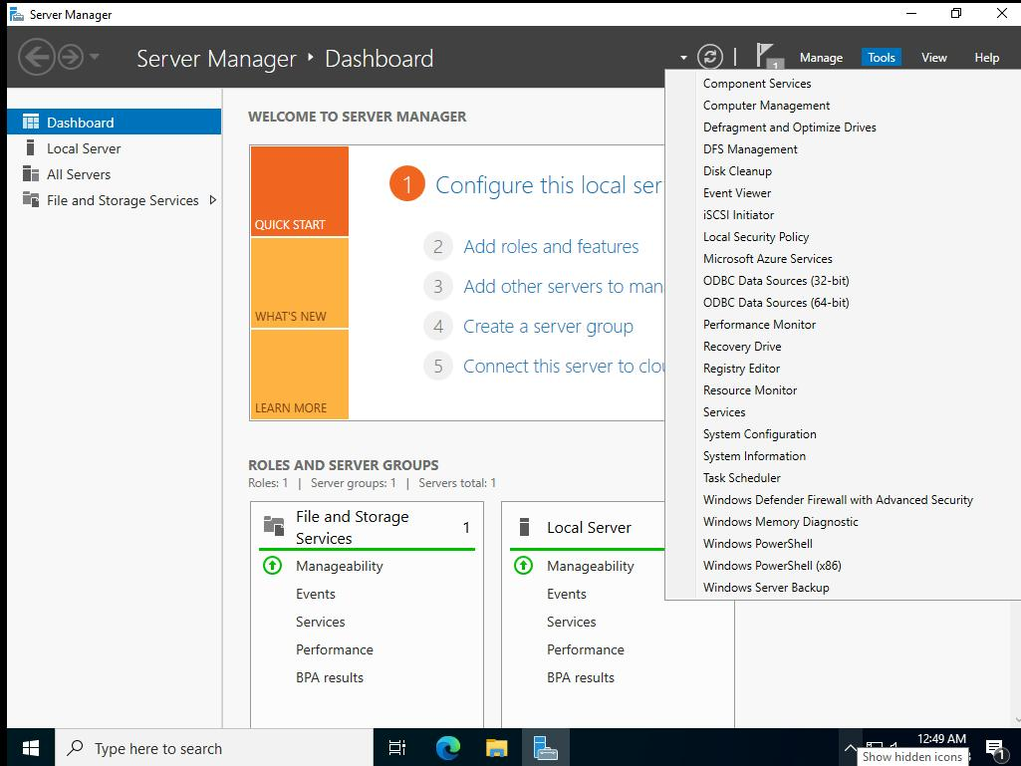
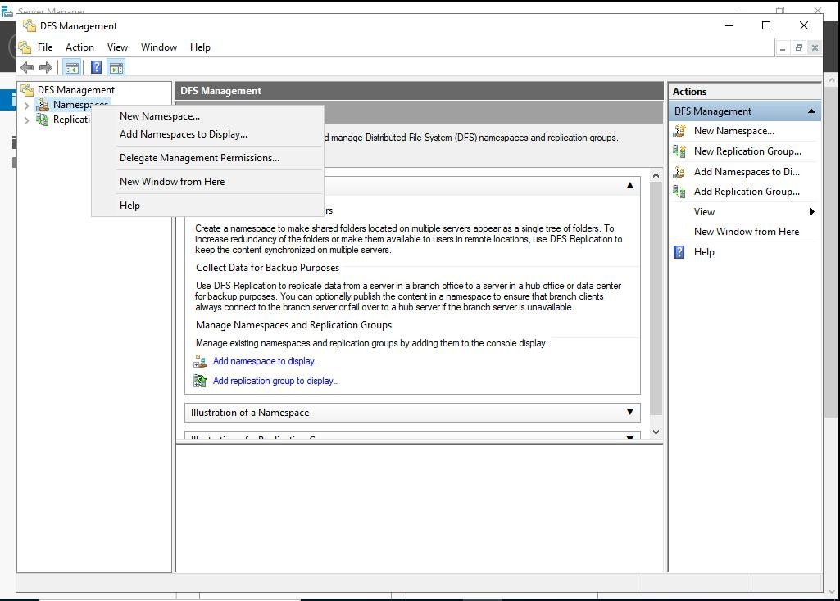
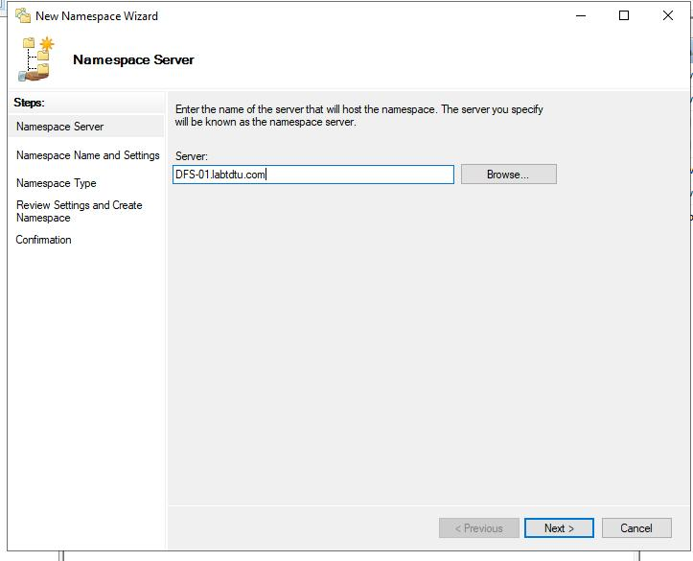
Triển khai Distributed File System
Cấu hình DFS
Cấu hình DFS Namespace
Tiếp theo tiến hành nhập Namespace Server.Chúng ta sẽ nhập tên của server sẽ host namespace ở đây là server DFS-01 nên sẽ đặt là DFS-01.labtdtu.com và bấm next.

Slide 18
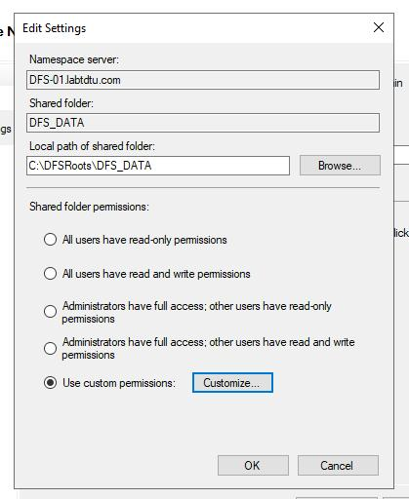
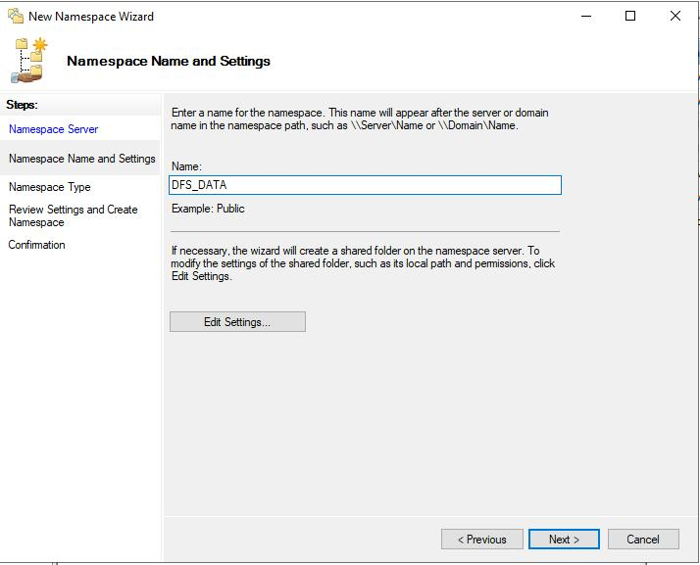
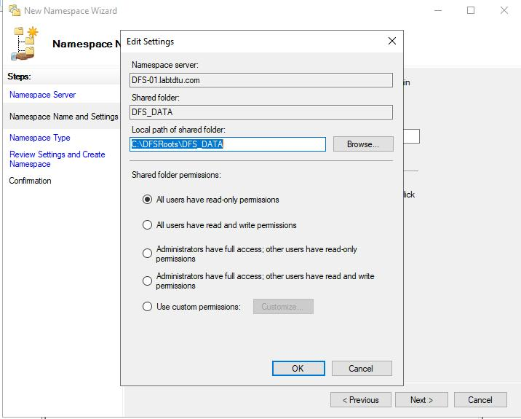
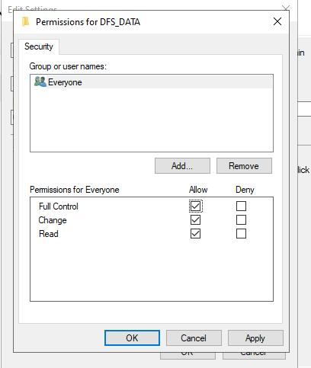
Triển khai Distributed File System
Cấu hình DFS
Cấu hình DFS Namespace
Ở phần Namespace name and settings chúng ta sẽ nhập tên của namespace. Ở đây đặt tên là DFS_DATA và bấm Edit setting
Sau khi bấm Edit setting chọn Use custom permissions,chọn Customize
Vì đang thử nghiệm cài đặt DFS nên ở đây ta sẽ chọn Allow Full Control cho user và bấm ok

Slide 19
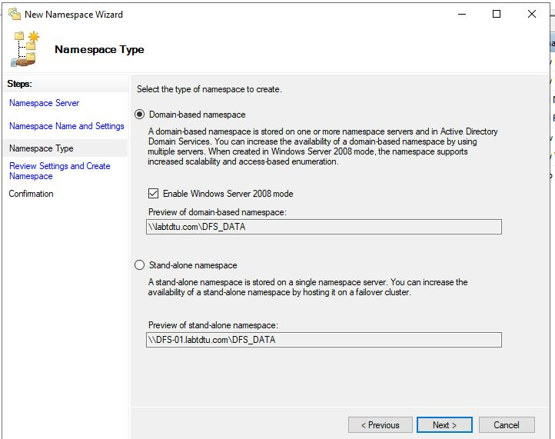
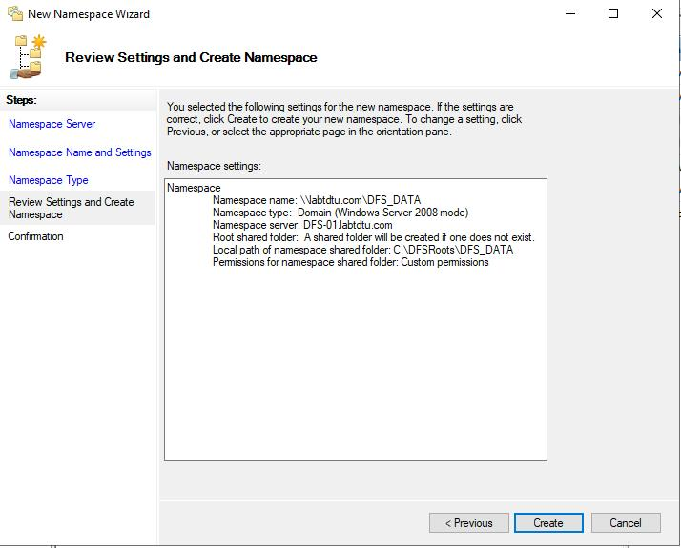
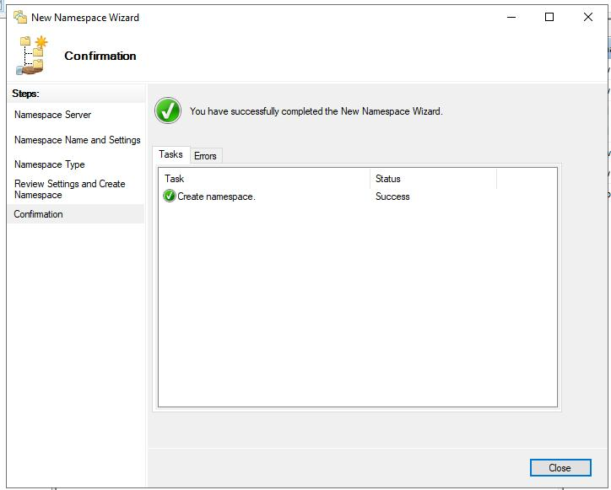
Triển khai Distributed File System
Cấu hình DFS
Cấu hình DFS Namespace
Ở đây chúng ta đang thực hiện trên Domain ADDS nên chúng ta sẽ chọn Domain-based namespace và bấm Next
Tiếp tục chọn create,sau khi tạo thành công thì bấm close

Slide 20
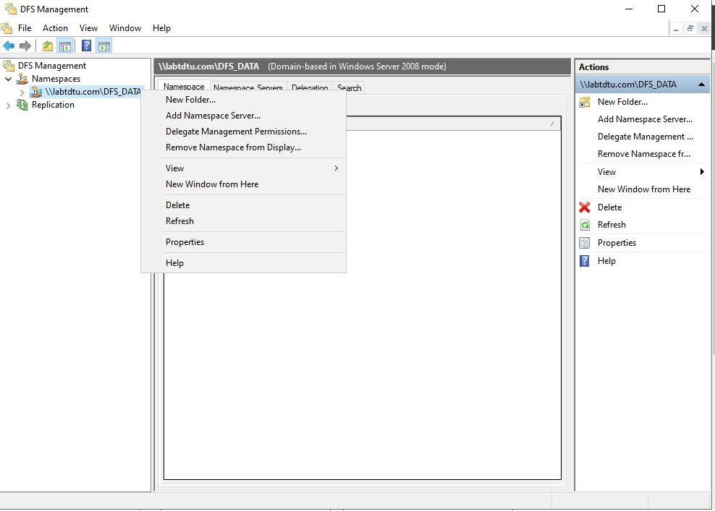
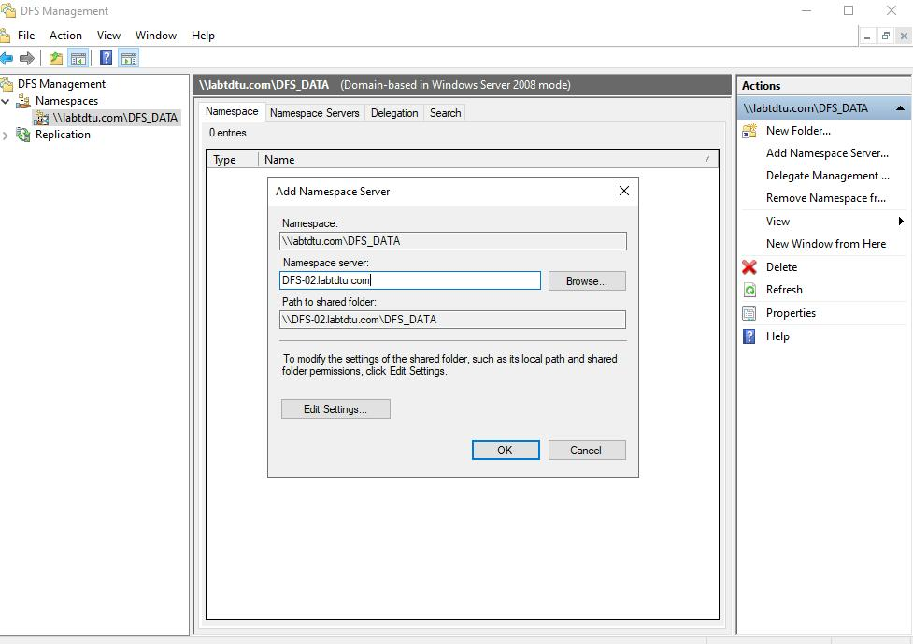
Triển khai Distributed File System
Cấu hình DFS
Cấu hình DFS Namespace
Sau khi close , ở giao diện DFS Management chọn mũi tên dropdown Namespaces và
chuột phải vào \\labtdtu.com\\DFS_DATA sau đó chọn Add Namespace Server.
Ở đây ta sẽ nhập tên của server DFS-02 vào.cụ thể ở phần Namespace server nhập
như sau: DFS-02.labtdtu.com

Slide 21
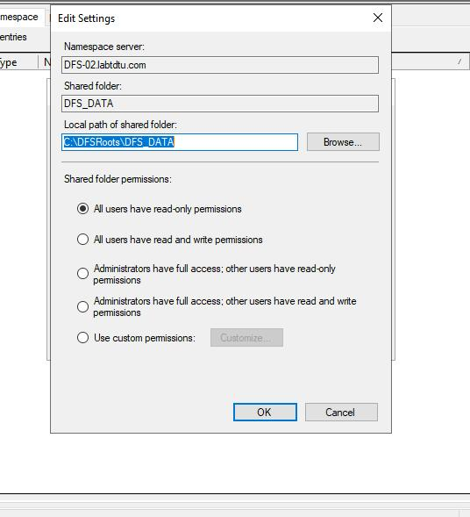
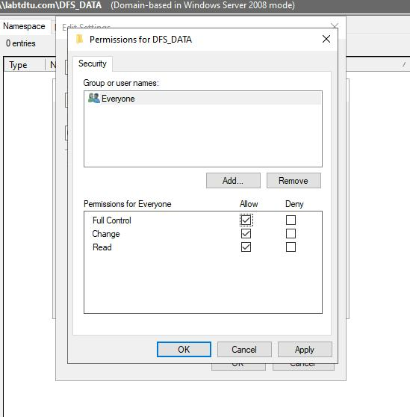
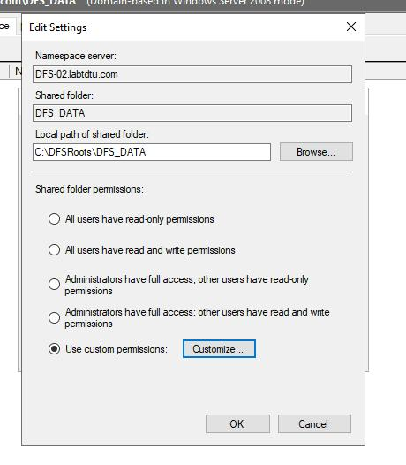
Triển khai Distributed File System
Cấu hình DFS
Cấu hình DFS Namespace
Sau đó chọn Edit settings , Chọn custom permission và Chọn Customize ,sau đó chọn
Aloow full control và bấm ok
Sau khi Customize xong bấm chọn Ok,sau đó chọn tiếp Ok

Slide 22
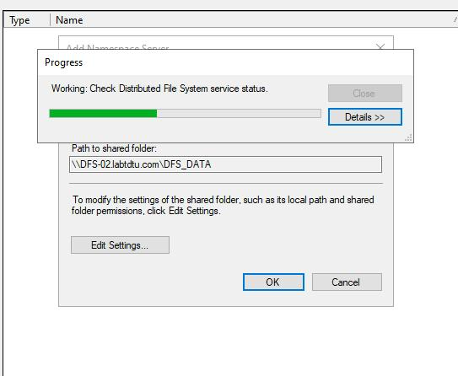
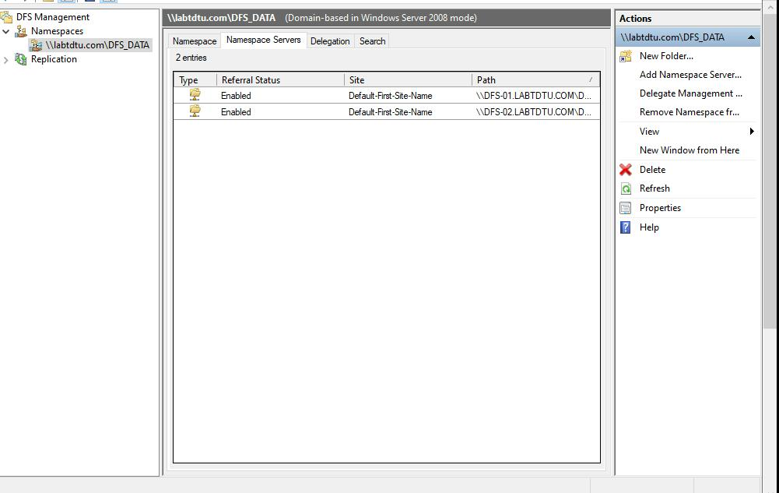
Triển khai Distributed File System
Cấu hình DFS
Cấu hình DFS Namespace
Lúc này nó sẽ thực hiện Add Namespace Server nên ta sẽ chờ cho đến khi hoàn thành.
Sau khi Progress hoàn thành Chọn mục Namespace Servers và kiểm tra xem có đủ
cả DFS-01 và DFS-02 không.

Slide 23
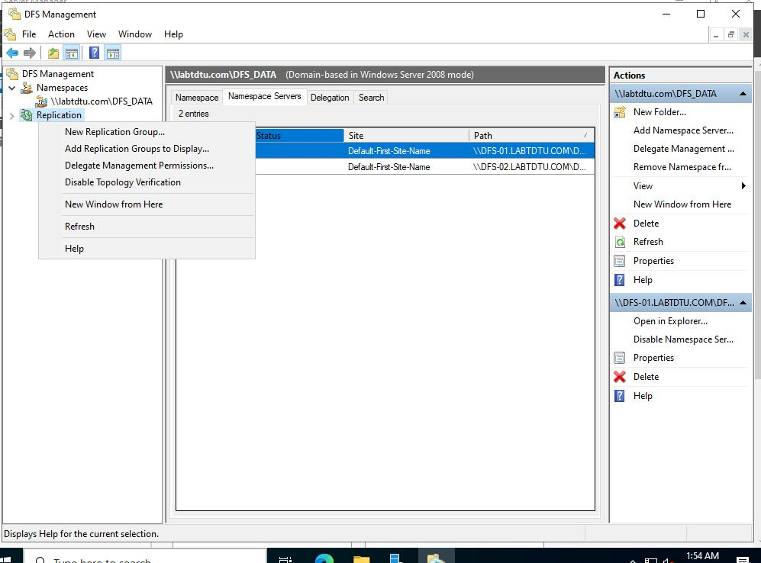
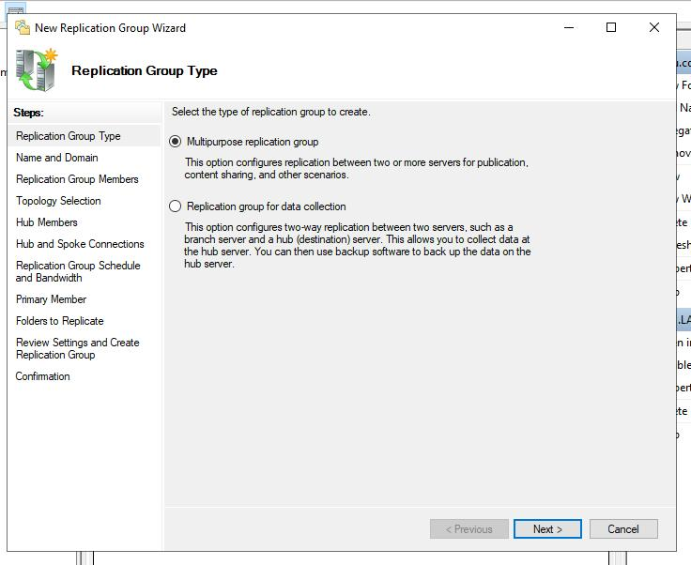
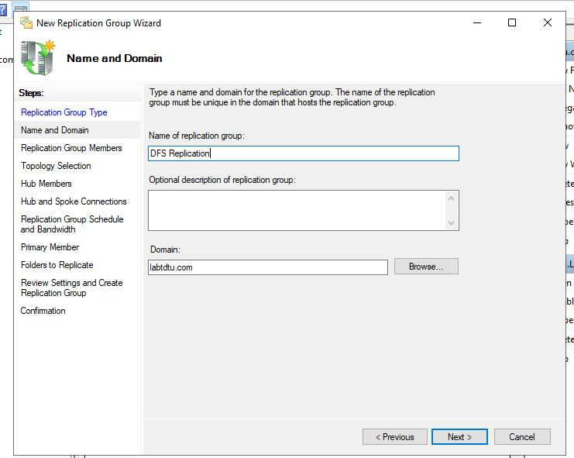
Triển khai Distributed File System
Cấu hình DFS
Cấu hình Replication
Trên máy DFS-01 Chọn tool chọn DFS Management. Sau đó click chuột phải vào phần Replication. Chọn New Replication Group.Tiếp tục Chọn Multipurpose relication group , chọn Next
Tại cửa Name and Domain chúng ta đặt tên replication group là DFS Replication và
kiểm tra đúng tên miền và sau đó chọn Next

Slide 24
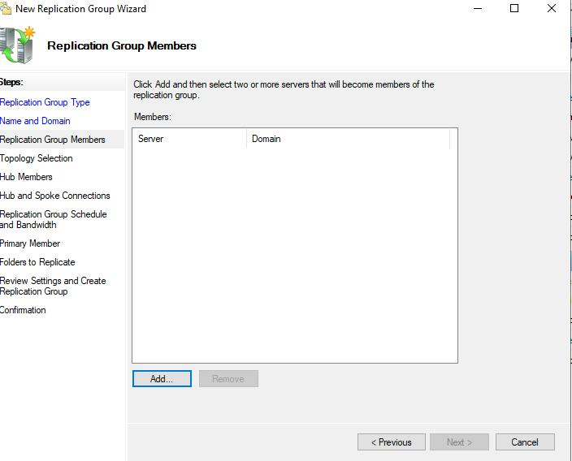
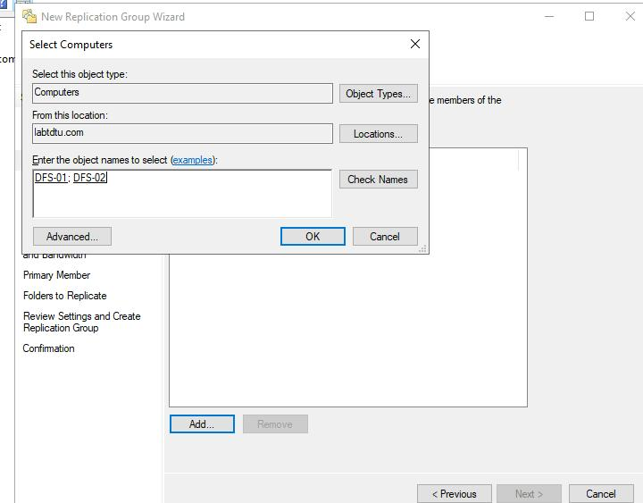
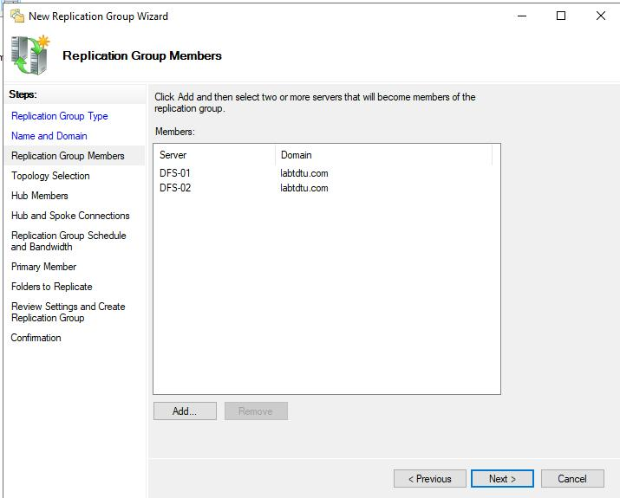
Triển khai Distributed File System
Cấu hình DFS
Cấu hình Replication
Tại cửa sổ Replication Group Member chọn Add và nhập tên của 2 server DFS-01 và DFS-02 vào bấm Check Names sau đó chọn ok.

Slide 25
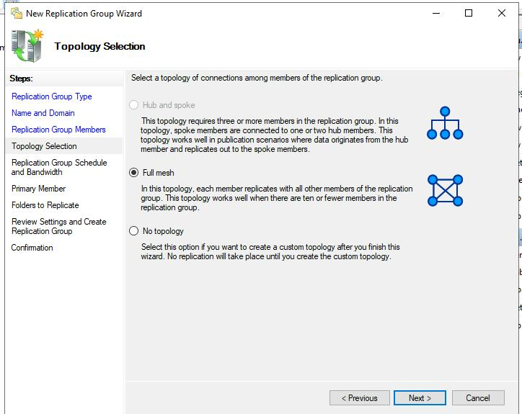
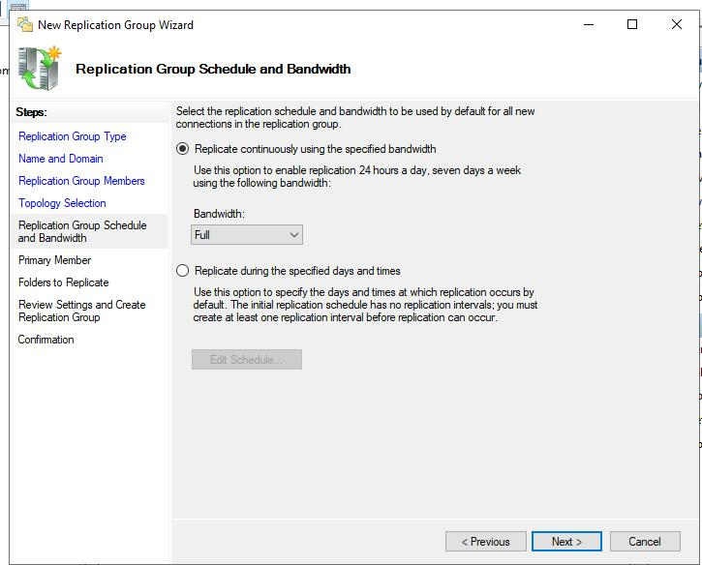
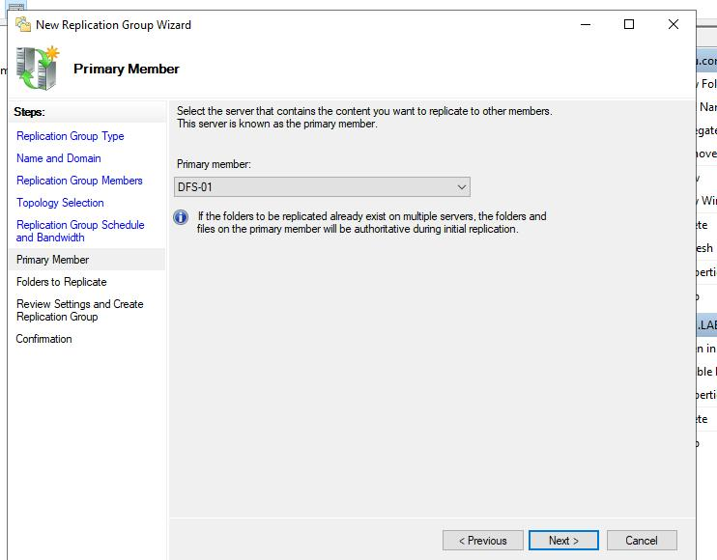
Triển khai Distributed File System
Cấu hình DFS
Cấu hình Replication
Sau đó chọn next ,chọn kiểu replication là Full mesh và bấm next
Ở đây Bandwidth sẽ chọn kiểu Full ,Tiếp tục chọn next, tại primary member chọn DFS-01 và chọn next

Slide 26
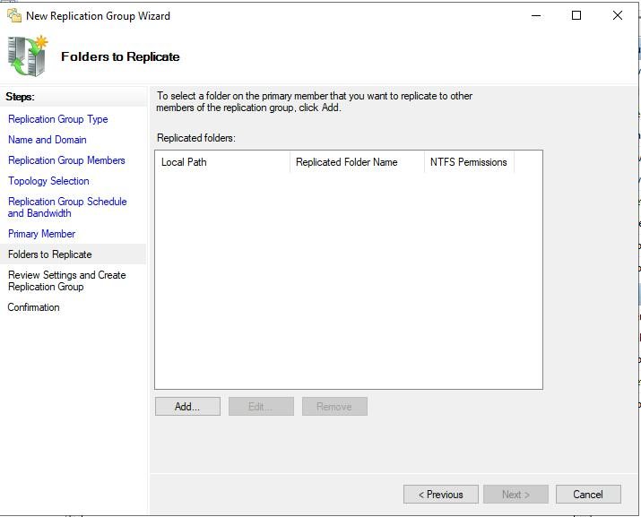
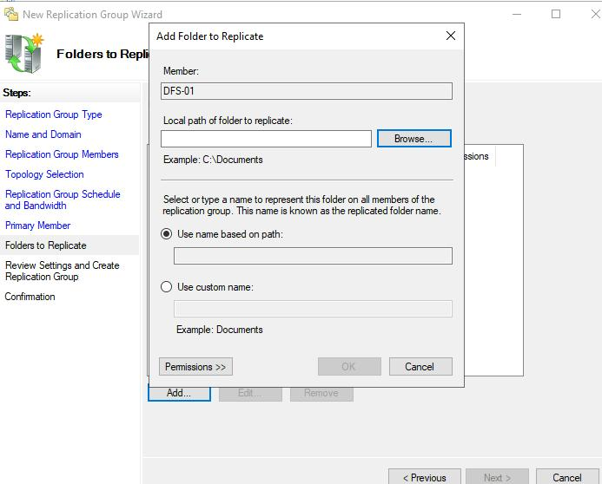
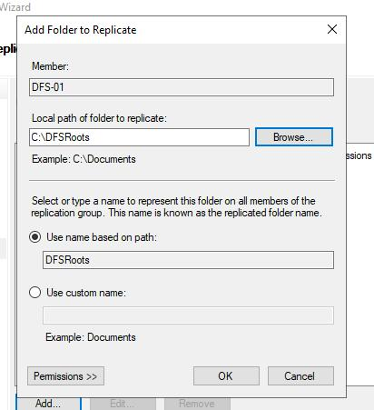
Triển khai Distributed File System
Cấu hình DFS
Cấu hình Replication
Chọn Add và tại Local path of folder to replicate chọn Browse
Bấm Browse chọn C$, Chọn DFSRoots sau đó nhấn Ok

Slide 27
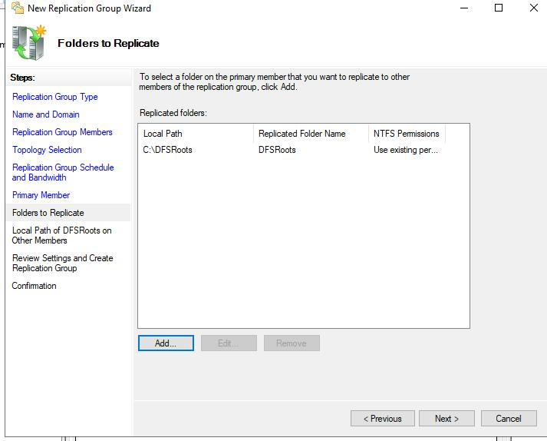
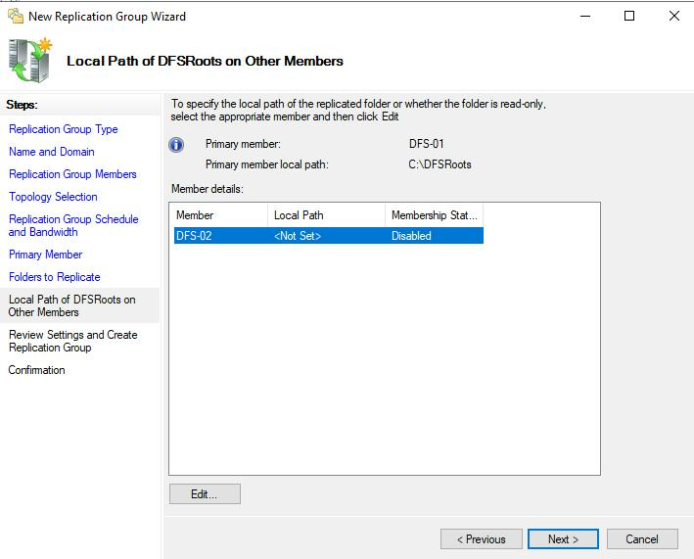
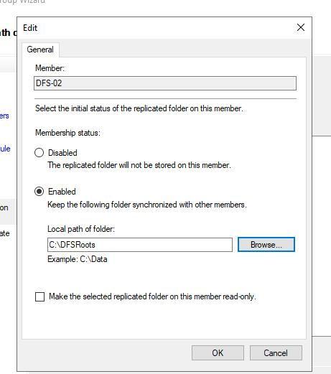
Triển khai Distributed File System
Cấu hình DFS
Cấu hình Replication
Chọn next, sau đó chọn Member DFS-02 và chọn Edit
Tại cửa sổ Edit ở phần Membership status chọn Enabled và phần Local path of folder chọn Browse và chọn đường dẫn tới DFSRoots,sau đó chọn Ok sau đó Chọn Next

Slide 28
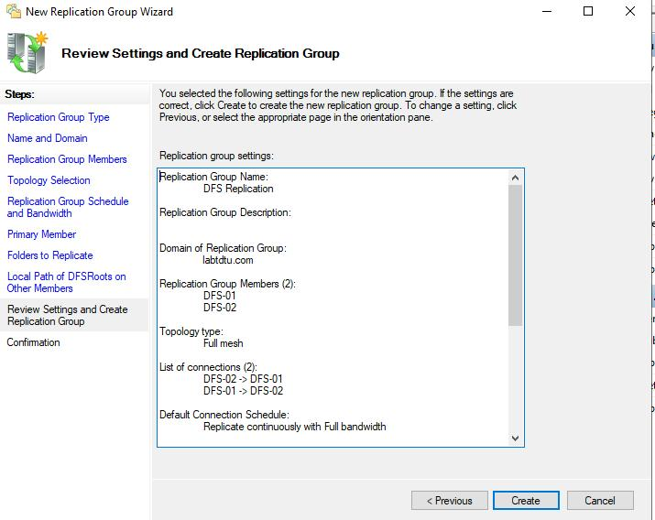
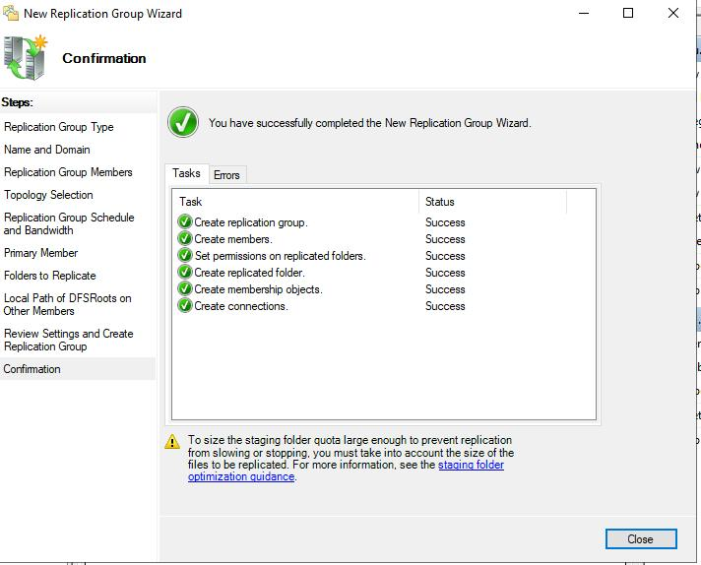
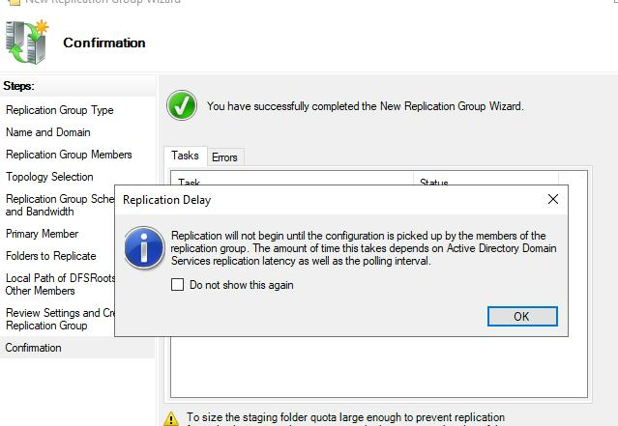
Triển khai Distributed File System
Cấu hình DFS
Cấu hình Replication
Kiểm tra lại thông tin và chọn create.Sau khi create thành công sẽ hiển thị cửa sổthông báo thành công cài đặt Replication và Chọn Close
Chọn Ok khi có hộp thoại Relication Delay

Slide 29
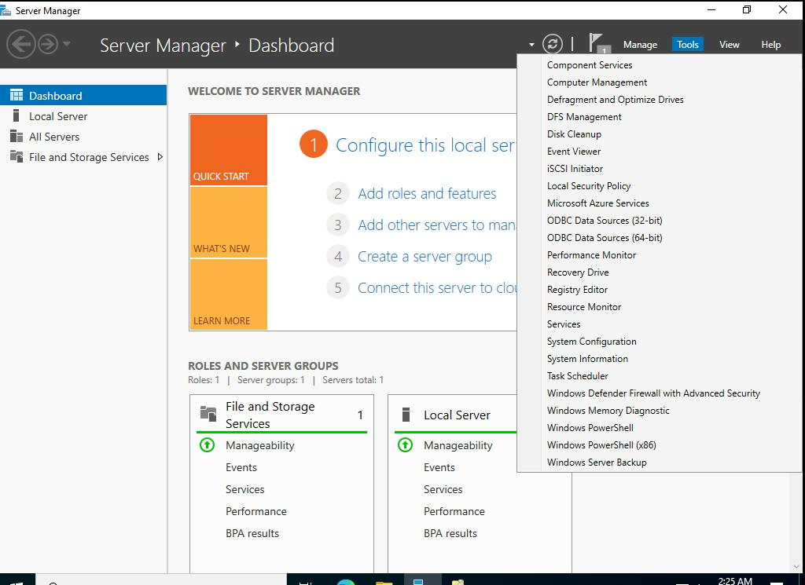
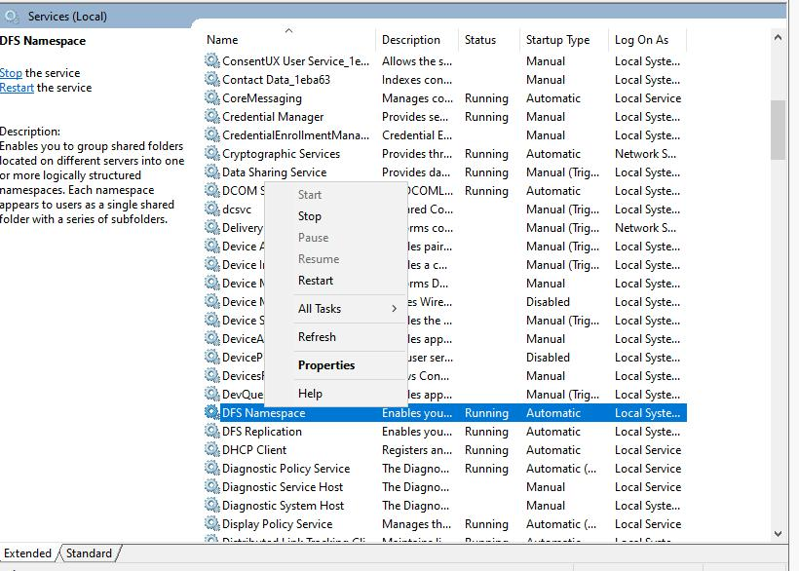
Triển khai Distributed File System
Cấu hình DFS
Cấu hình Replication
Sau khi cấu hình xong. Chúng ta cần restart lại service Trên server DFS-01 Vào Server Management chọn Tools chọn Services. Sau đó tìm 2 service có tên là DFS Namespace và DFS Replication và chuột phải chọn restart 2 service này .

Slide 30
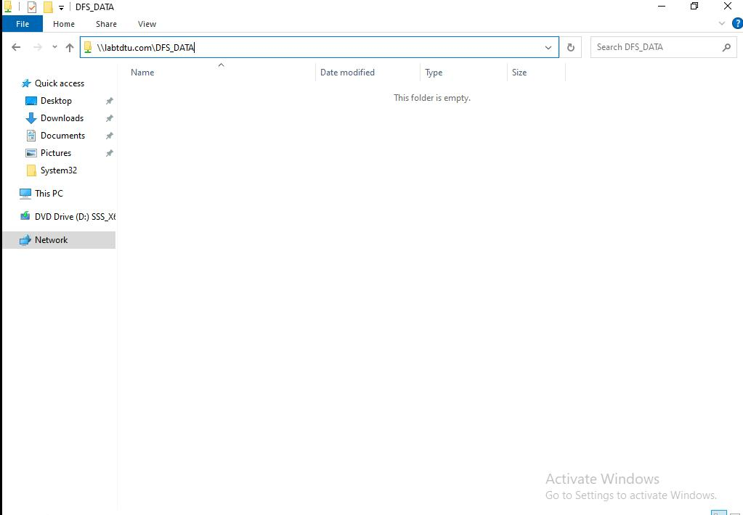


Triển khai Distributed File System
Kiểm tra cấu hình DFS
Cấu hình Replication
Vào máy DC-01 mở file explorers và gõ \\labtdtu.com\DFS_DATA tại ô như hìnhhoặc có thể sử dụng window R và gõ \\labtdtu.com\DFS_DATA. để truy cập vào thư mục share dữ liệu đã cấu hình trước đó là DFS_DATA
Sau khi truy cập được vào thư mục DFS_DATA ta sẽ tạo thư mục DATA và file dulieu.txt

Slide 31


Triển khai Distributed File System
Kiểm tra cấu hình DFS
Kiểm tra dữ liệu
Sau khi thêm dữ liệu vào thư mục DFS_DATA bây giờ ta sẽ vào máy DFS-01 và máy DFS-02 và sau đó chọn File Explorers chọn ổ đĩa C , Chọn thư mục DFSRoots , Chọn thư mục DFS_DATA và xem thì đã có dữ liệu đầy đủ khi lúc nãy tạo ở bên máy DC-01
Trên DFS-01
Trên DFS-02

Slide 32


Triển khai Distributed File System
Kiểm tra cấu hình DFS
Kiểm tra dữ liệu
Để thử tính chịu lỗi(fail over) ta sẽ tắt DFS-01 và kiểm tra lại xem dữ liệu có bị mất không.
Sau khi shutdown DFS-01.Truy cập vào máy DC-01 và Vào máy DC-01 mở file explorers và gõ \\labtdtu.com\DFS_DATA tại ô như hình hoặc có thể sử dụng window R và gõ \\labtdtu.com\DFS_DATA. Ta thấy được rằng sau khi tắt máy DFS-01 thì khi vào lại thư mục DFS_DATA trên DC-01 thì dữ liệu và thư mục đã tạo vẫn còn đó

Slide 33

Thực hiện bằng Powershell
Triển khai dịch vụ AD
Do phía trên mình đã thực hiện DFS bằng giao diện ở 3 máy đầu tiên với domain là labtdtu.com
Nên bây giờ mình sẽ cài 3 máy server khác để làm bằng powershell với tên miền là labtdtu2.com với bảng ip khác.
Cài đặt các máy server với bảng thông số cấu hình như sau với DC-01P sẽ là domain
controller với tên miền là labtdtu2.com.Thực hiện cài đặt domain và join domain 2 máy
DFS-01P và DFS-02P vào domain tương tự theo hướng dẫn ở phần giao diện

Slide 34


Thực hiện bằng Powershell
Powershell DFS-01P:
Sau khi cài đặt máy server và join domain thành công. Ở máy DFS-01P sẽ sử dụng nội dung file DfsnFS01.ps1 để cấu hình DFS trên DFS-01P. Ở máy DFS-02P sẽ sử dụng nội dung file ShareFS02.ps1.
Đầu tiên trên mỗi máy DFS-01P và DFS-02P sẽ cùng chạy câu lệnh Install-WindowsFeature
"FS-DFS-Namespace","FS-DFS-Replication" -IncludeManagementTools trên powershell để tải DFS Namespace và Replication

Slide 35

Thực hiện bằng Powershell
Sau đó trên máy DFS-01P sẽ lấy nội dung file DfsnFS01.ps1 để chạy

Slide 36


Thực hiện bằng Powershell
Trỏ đến thư mục chứ file DfsnFS01.ps1 này. Sau đó mở file với Windows Powershell ISE và gõ .\tenfile.ps1 – args “ShareName”
Ở đây mình chạy lệnh như sau: .\DfsnFS01.ps1 -args “DATA”. Sau khi run xong sẽ
có một số lỗi đỏ thông báo nhưng không sao hãy đợi đến khi chạy xong file còn lại ở máy
DFS-02P.

Slide 37

Thực hiện bằng Powershell
Sau khi chạy file trên DFS-01P xong trong ổ đĩa C sẽ xuất hiện thư mục share bên trong thư mục share sẽ có thư mục tên là DATA là nơi chia sẻ dữ liệu. Hãy tạo một file txt bên trong này.

Slide 38



Thực hiện bằng Powershell
Powershell DFS-02P:
Trỏ đến thư mục chứ file ShareFS02.ps1 này. Sau đó mở file với Windows Powershell ISE và gõ .\tenfile.ps1 “ShareName”
Ở đây mình chạy lệnh như sau: .\ShareFS02.ps1 “DATA” với DATA là tên thư mục giống với thư mục đã tạo bên DFS-01P (a) script (b) Run script
Sau khi chạy xong trên máy DFS-02P kiểm tra lại bằng cách vào ổ C vào thư mục share sẽ hiển ra thư mục DATA chứa dữ liệu là file dulieu.txt đã tạo trên DFS-01P.

Slide 39
V. KẾT LUẬN

Slide 40



KẾT LUẬN
Kết quả đạt được
+Triển khai thành công DFS trên window server 2022.
+Trải nghiệm một số tính năng, giải pháp mà DFS cung cấp
+Tìm hiểu,bổ sung kiến thức mới về DFS - một dịch vụ quan trọng trong hệ sinh thái của Window Server.
Bài học nhận được
+Kỹ Năng Triển Khai Hệ Thống: Biết được quy trình triển khai DFS trên Window Server, từ cấu hình đến quản lý hệ thống.
+Có kiến thức về DFS: Biết được về các tính năng như chia tải và chịu lỗi, giúp bạn xử lý các sự cố trong quản lý và phân phối dữ liệu.
Một số hạn chế
Dù triển khai thành công DFS trên window server 2022 tuy nhiên ở phần thực hiện cấu hình, quản lý DFS sử dụng powershell vẫn chưa hoàn thiện và vẫn còn nhiều lỗi. Một số lỗi như không thể truy cập thư mục chia sẻ dữ liệu chung từ máy DC được mà chỉ có 2 máy File Server được cấu hình DFS mới có thể truy xuất được.

Slide 41

Vậy là chúng em đã thành công trong việc triển khai, quản lý, cấu hình DISTRIBUTED FILE SYSTEM (DFS) trên Windows Server 2022 thông qua máy ảo Vmware.
Tuy còn rất nhiều thiếu sót trong quá trình làm cũng như không thể đảm bảo tính toàn diện nhưng chúng em cũng rất cảm ơn vì thầy và các bạn đã theo dõi phần trình bày này.

Slide 42
THANKS FOR WATCHING

